Slide 1
ফ
দৃষ্টি আকর্ষণ
এই পাঠটি শ্রেণিকক্ষে উপস্থাপনের পূর্বে পাঠ্যবই থেকে এই পাঠটি ভালভাবে পড়ে নেওয়া যেতে পারে।
এই পাঠটি শ্রেণিকক্ষে উপস্থাপনের সময় নিচের Note Bar এ দেয়া Notes অনুসরণ করা যেতে পারে।
পাঠটি শ্রেণিকক্ষে উপস্থাপনের পূর্বে এই স্লাইডটি ডিলিট করে দেয়া যেতে পারে অথবা F5 চেপে slide show-তে যেতে পারেন।
কন্টেন্টটির চেয়েও ভিন্ন আঙ্গিকে ভাল মানের শ্রেণি উপযোগী কন্টেন্ট তৈরি করে ক্লাসে প্রদর্শন করা যেতে পারে।

Slide 2
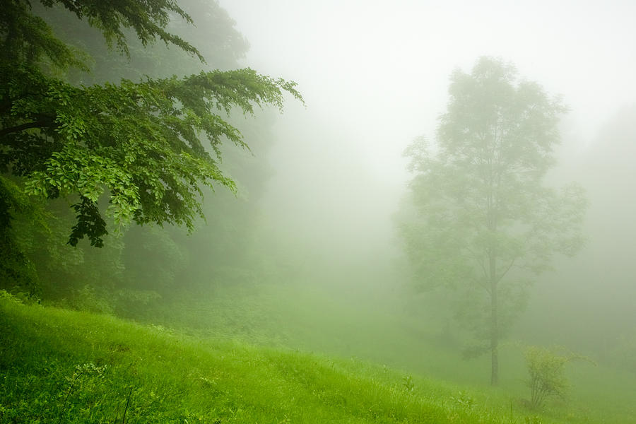
আজকের ক্লাসে সবাইকে স্বাগতম
Notes:
শিক্ষার্থীদের স্বাগতম, ক্লাসের প্রতি মনোযোগ আকর্ষণ এবং পাঠে আবহ সৃষ্টির জন্য চিত্রটি দেওয়া হয়েছে।

Slide 3
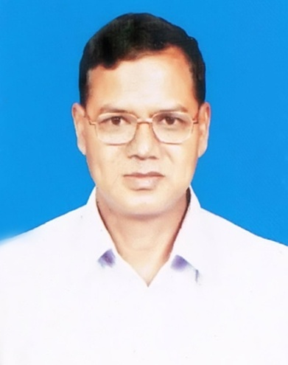
পরিচিতি
শিক্ষক পরিচিতি
মো: মোজাফফর হোসেন
সহকারী অধ্যাপক
উথরাইল সিদ্দিকীয়া কামিল মাদ্রাসা
সদর, দিনাজপুর।
mozafforict42@gmail.com
Mob.-01718936920
পাঠ পরিচিতি
শ্রেণি: ষষ্ঠ
বিষয়: বিজ্ঞান
অধ্যায়: অষ্টম
পাঠ: 12
Notes:
কন্টেন্টটি মানসম্মত করার জন্য মতামত দিলে কৃতজ্ঞ থাকবো।

Slide 4
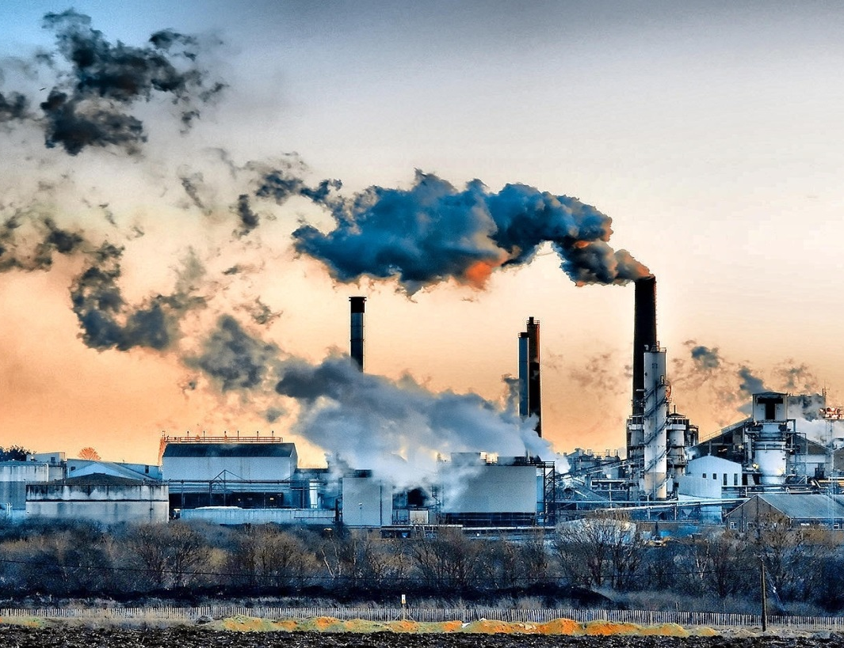
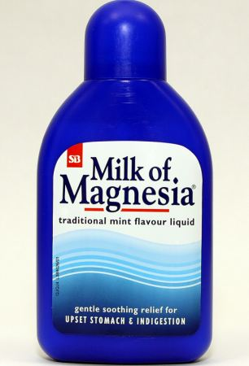
নিচের চিত্র’দুটি লক্ষ কর
বাতাসে ধুয়া বা ধুলিকণা . . .,
এবং পরে . . . ।
তরল ঔষধে ঔষধকণা . . .,
এবং পরে . . . ।
Notes:
পাঠ শিরোনাম ঘোষনা করার জন্য প্রথমে চিত্র দেখিয়ে শিক্ষার্থীদের সাসপেনসন সম্পর্কে প্রাসঙ্গিক প্রশ্ন করা যেতে পারে এবং তাদের উত্তরের মাধ্যমে পাঠ ঘোষনা করা যেতে পারে।

Slide 5
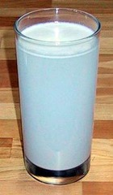
নিচের চিত্র’দুটি লক্ষ কর
দুধে চর্বিকণা . . , কিন্তু . . .।
কুয়াশায় পানিকণা . . . , কিন্তু . . .।
Notes:
পাঠ শিরোনাম ঘোষনা করার জন্য প্রথমে চিত্র দেখিয়ে শিক্ষার্থীদের কলয়েড সম্পর্কে প্রাসঙ্গিক প্রশ্ন করা যেতে পারে এবং তাদের উত্তরের মাধ্যমে পাঠ ঘোষনা করা যেতে পারে।

Slide 6
সাসপেনসন ও কলয়েড

Slide 7
শিখনফল
এই পাঠ শেষে শিক্ষার্থীরা ...
সাসপেনসন ও কলয়েড ব্যাখ্যা করতে পারবে
সাসপেনসন তৈরি করতে পারবে
সাসপেনসন ও কলয়েড-এর মধ্যে পার্থক্য করতে পারবে

Slide 8
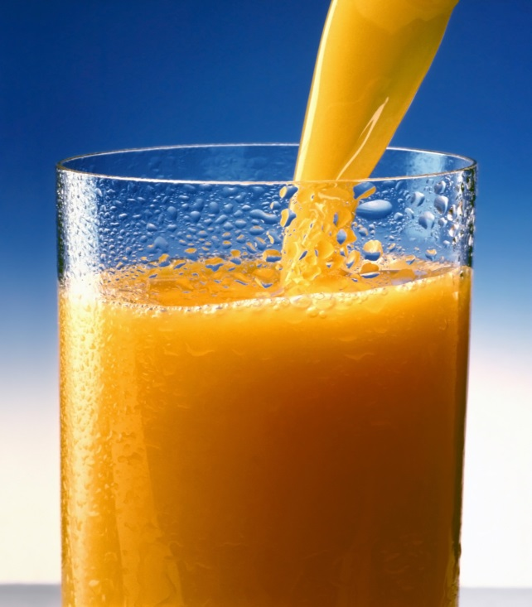
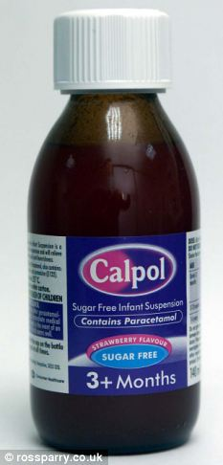
সাসপেনসন
জুসে ক্ষুদ্র ফলের কণা
পানিতে . . . থাকে এবং ...।
তরল ঔষধে ঔষধের কণা তরলে . . . থাকে এবং . . .।
জুসে কি থাকে?
তরল ঔষধে কি থাকে?
যে সমস্ত মিশ্রণে দ্রব্য বাতাসে বা পানিতে ভেসে থাকে এবং থিতানি পড়ে সে গুলোই . . .।
Notes:
আজেকর পাঠের প্রথম শিখনফল সাসপেনসন জানার উদেশ্যে চিত্রগুলি দেওয়া হয়েছে। আমাদের চারপাশে এরকম বিষয় ব্যাখ্যা করে বিষয়টি সহজ করে শিক্ষার্থীকে বুঝিয়ে দেওয়া যেতে পারে।

Slide 9
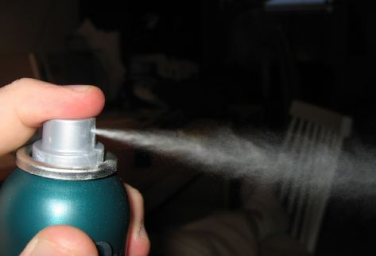
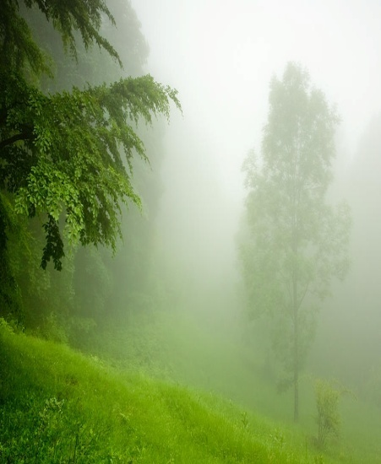
কলয়েড
অ্যারোসলে ক্ষুদ্র কণা বাতাসে ভেসে থাকে কিন্তু . . . ।
কুয়াশার ক্ষুদ্র পানি কণা
বাতাসে ভেসে থাকে কিন্তু . . .।
অ্যারোসলে কি থাকে?
কুয়াশায় কি থাকে?
যে সমস্ত মিশ্রণে দ্রব্য বাতাসে বা পানিতে ভেসে থাকে এবং থিতানি পড়ে না সে গুলোই . . .।
Notes:
আজেকর পাঠের প্রথম শিখনফল কলয়েড জানার উদেশ্যে চিত্রগুলি দেওয়া হয়েছে। আমাদের চারপাশে এরকম বিষয় ব্যাখ্যা করে বিষয়টি আরো সহজ করে শিক্ষার্থীকে বুঝিয়ে দেওয়া যেতে পারে

Slide 10
বোর্ডের কাজ
সময়: ৪মিনিট
নিচের প্রশ্নগুলোর উত্তর লিখ?
সাসপেনসনের একটি তালিকা তৈরি কর?
কলয়েডের একটি তালিকা তৈরি কর?
Notes:
১জন করে শিক্ষার্থীকে ১টি করে প্রশ্নের উত্তর বোর্ডে লিখতে বলা যেতে পারে। অন্যান্য শিক্ষার্থীদের সহায়তা করতে এবং খাতায় লিখতে বলা যেতে পারে।

Slide 11
দলগত কাজ
সাসপেনসন তৈরি
সময়: ১০ মিনিটি
প্রয়োজনীয় উপকরণ: ১টি কাচের গ্লাস, চামচ, কাদামাটি ও পানি
পদ্ধতি: গ্লাসের তিন-চতুর্থাংশ পানি নিয়ে ১চামচ কাদামাটি যোগ করে ভালভাবে নাড়া দাও এবং নিচের প্রশ্রগুলির উত্তর দাও।
কাদামাটির দ্রবণ
প্রশ্ন | উত্তর
গ্লাসের মিশ্রণ কিরুপ দেখাচ্ছে ?
৩মিনিট পর গ্লাসের মিশ্রণ কিরুপ দেখাচ্ছে ?
আরও ৩মিনিট পর গ্লাসের মিশ্রণ কিরুপ দেখাচ্ছে ?
Notes:
আজেকর পাঠের দিতীয় শিখনফলের উদেশ্যে পরীক্ষাটি দেওয়া হয়েছে। উপকরণ সরবরাহ করে কাজটি শিক্ষার্থীদের দিয়ে করানো যেতে পারে।

Slide 12
ভিডিওটি দেখ এবং তোমার উত্তর মিলিয়ে নাও
প্রশ্ন | উত্তর
গ্লাসের মিশ্রণ কিরুপ দেখাচ্ছে ?
৩মিনিট পর গ্লাসের মিশ্রণ কিরুপ দেখাচ্ছে ?
আরও ৩মিনিট পর গ্লাসের মিশ্রণ কিরুপ দেখাচ্ছে ?
সম্পূর্ণ ঘোলা দেখাচ্ছে
অল্প ঘোলা দেখাচ্ছে এবং মাটিকণা গ্লাসের তলায় জমা হচ্ছে।
কিছু ক্ষুদ্র কণা পানিতে ভাসছে।
Notes:
আজেকর পাঠের দ্বিতীয় শিখনফলের সঙ্গে পরীক্ষাটিকে তুলনা করার জন্য ভিডিওটি দেওয়া হয়েছে। ভিডিওটি প্রদর্শনের পর প্রশ্নটি শিক্ষার্থীদের খাতায় লিখতে বলা যেতে পারে।

Slide 13
ভিডিওটি লক্ষ্য কর এবং সাসপেসন এবং কলয়েড মধ্যে পার্থক্য কর।
সাসপেনসনের বেলায় ছোট ছোট কণাগুলো ভাসমান অবস্থায় থাকে এবং অনেকক্ষণ পর তলানি পড়ে। কলয়েডের বেলায় কণাগুলো
এতই ক্ষুদ্র এবং হালকা যে তলানি পড়ে না, সব সময় ভাসতে থাকে।
Notes:
আজেকর পাঠের তৃতীয় শিখনফলের উদেশ্যে ভিডিওটি দেওয়া হয়েছে। প্রয়োজনে পুশ-অন করে করে ব্যাখ্যা প্রদান করা যেতে পারে।

Slide 14
বহুনির্বাচনী প্রশ্ন
প্রশ্ন
কোনটি কলয়েড?
(ক) চিনির দ্রবণ
(খ) লবণের দ্রবণ
সঠিক উত্তর জানতে বৃত্তে ক্লিক করি
(ঘ) শরবত
(গ) দুধ
Notes:
বৃত্তে ক্লিকের পুর্বেই শিক্ষার্থীর কাজ থেকে সম্ভাব্য উত্তর বের করে উত্তর মিলানো যেতে পারে।

Slide 15
মূল্যায়ন
স্ফটিক কী?
ঘনীভবন কাকে বলে?
সাসপেনসন কী?
কলয়েড কাকে বলে?
Notes:
প্রশ্নের উত্তরে শিক্ষার্থীদের সহায়তা করা যেতে পারে।

Slide 16
গুরুত্বপূর্ণ শব্দসমূহ
সাসপেনসন
কলয়েড
থিতানি
Notes:
শিক্ষার্থী শব্দগুলো খাতায় লিখে নিতে পারে।

Slide 17
বাড়ির কাজ
কাদামাটির মিশ্রণ ও দুধ পর্যবেক্ষণ করে নিচের ছকটি পূরণ কর
চিত্র | কীরুপ মিশ্রণ | মিশ্রনে উপাদানের অবস্থা
Notes:
বাড়ির কাজ শিক্ষার্থীকে বুঝিয়ে দেয়া যেতে পারে।

Slide 18
ধন্যবাদ
Notes:
চিত্রের ফিল্টারের পানি কিরুপ তা শিক্ষার্থীদের বুঝিয়ে দেয়া যেতে পারে।

